Slide 1
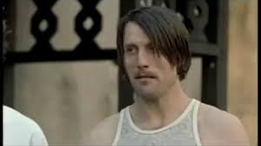

Arne
Blinkede Lygter: Analyse
Gjort af: Villiam, Trúgvi, Jonna og Silja

Slide 2
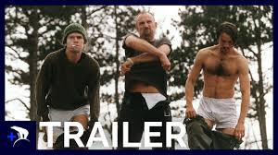

Referatet
Fire venner,
De skylder en mange penge.
Så de røvede 4 millioner kr fra en diplomat
De vælger at køre til Barcelona
De bliver fast I Jylland
De opner en restaurant.

Slide 3
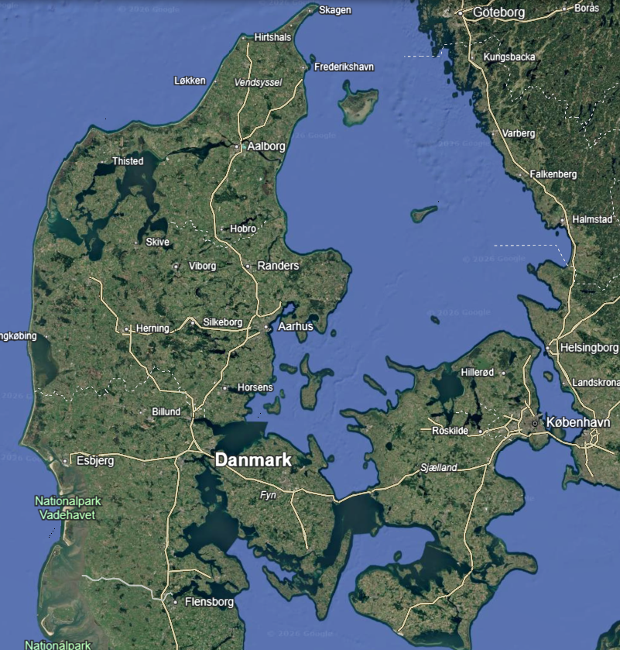
Hvor forgår handlingen? Årstal?
Danmark
Restaurant midt inde I skoven som hedder blinkeder lygter
Fredericia, Østjylland
Historien forgår I fortiden.

Slide 4
Hvordan er spændingen I filmen
Når de stjæler fra en diplomat
Når færingerne kommer til restuanten og skyder
Når vi så drengernes barndom
Når de slog lastbilschafføren ihjel

Slide 5
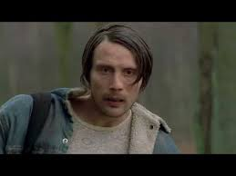
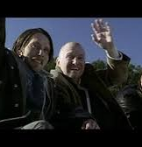

Arne
Han er bestevenner med Thorkild (hovedpersonen) I filmen :D
Han er den med en moustache og er I en hvid T-shirt
Han bliver læt sur
Og er lidt trigger-happy
Og han tænker meget på våben
Arne er spillet af Mads Mikkelsen, som er en kendt skuespiller I Danmark.

Slide 6
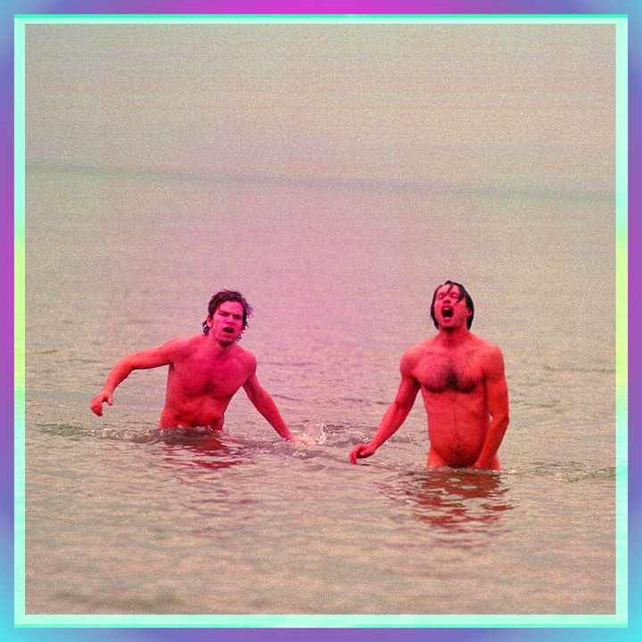
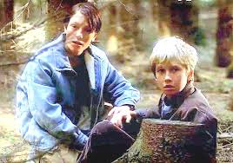

Arne oprindelseshistorie
Han var født til en familje hvor faren havede intet problem med at slå sønnen.
Da han var omkring 15 år, så var han ude og skydte byrsje.
En ven skyd sig selv :D
Så mødte han de andre (Thorkild, Peter og Steffan)

Slide 7

Personbeskrevelse
Torkild (ledern, trauma fra barndom)
Stefan( stille, rolig)
Peter ( narkoman, trauma fra barndom
Alfred og Karl

Slide 8
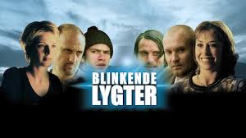
Filmen
Filmen var god
Sjov, lidt spændene.

Slide 9
Vi er færdige

Slide 10
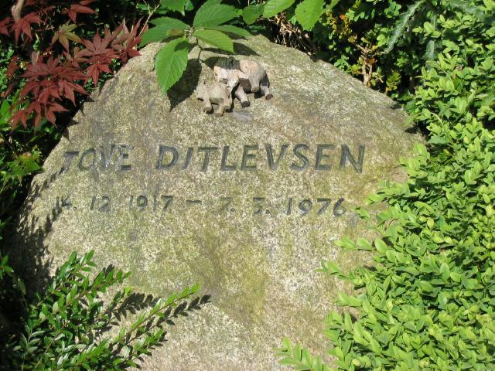
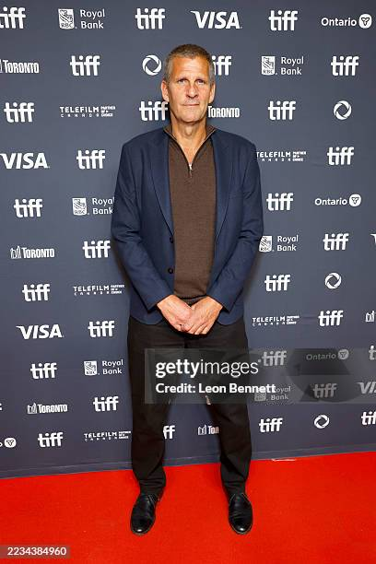
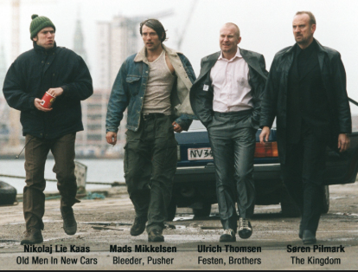
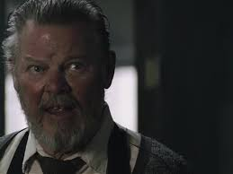
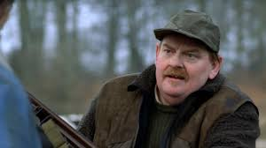
Forfatter, instruktør,
Forfatteren af bogen er tove ditlevsen
Intruktøren af filmen hedder Anders Thomas Jensen
De vigtigeste personer I filmen er Stefan, Arne, Peter, Torkil, Karl, færingen og Alfred

